Slide 1
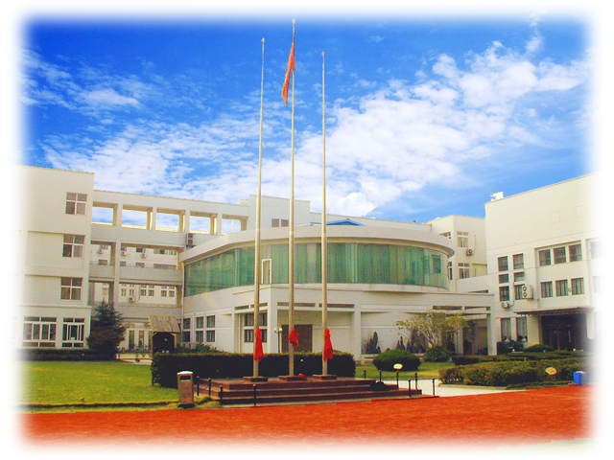

Slide 3
平面图形
立体图形

Slide 4
长方体的再认识

Slide 5

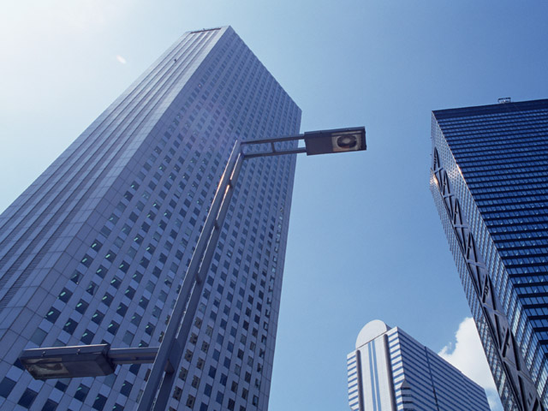

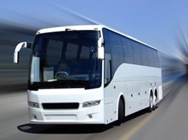
你能列举一些我们身边的长方体形状的物体吗？

Slide 6
第一节
长方体的元素

Slide 7
长方体的面
长方体有六个面，都是长方形，可以分为3组， 相对的2个面形状大小相同。

Slide 8
长方体的棱
长方体有十二条棱，可以分为3组，
相对的4条棱长度相等。

Slide 9
概念辨析
√
1）长方体有12条棱，相对的4条棱长度相等。（ ）
2）长方体中每个面都是长方形。 （ ）
3）长方体相对面的面积都相等。 （ ）
4）正方体不是长方体。 （ ）
5）长方体的任何一个顶点都可以引出4条棱。（ ）
6）六个面、十二条棱和八个顶点组成的图形都是长方体。
（ ）
√
√
×
×
×

Slide 10

试一试
1、小明想用一些长度为15cm的吸管和橡皮泥做一个三条棱长分别为5cm、10cm、7.5cm的长方体架子，请问至少需要几根这样的吸管？应如何裁截？

Slide 11
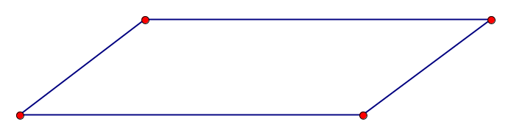
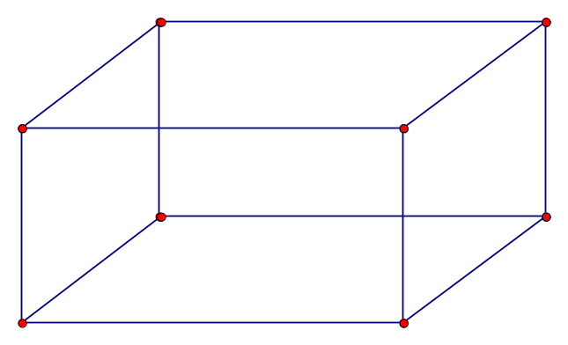
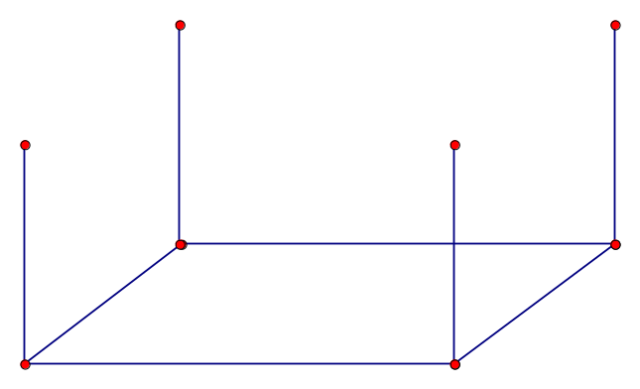
动
做
手
按照上述裁截方法，小组合作用6根15cm的吸管和橡皮泥做一个三条棱长分别为5cm、7.5cm、10cm的长方体架子。

Slide 12
想一想
2、小明想用透明胶和彩色纸片制作一个棱长分别为5cm、10cm、7.5cm的长方体无盖纸盒。
怎么做纸盒最节省材料？

Slide 13
再想一想
3、小明现在有6根长度为15cm的吸管和橡皮泥要做一个长方体架子，除了刚才制作的长方体架子外，不剩余料，还可以做出怎样棱长的长方体？应如何裁剪？

Slide 14
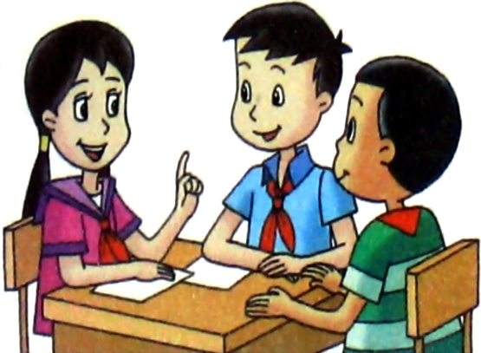
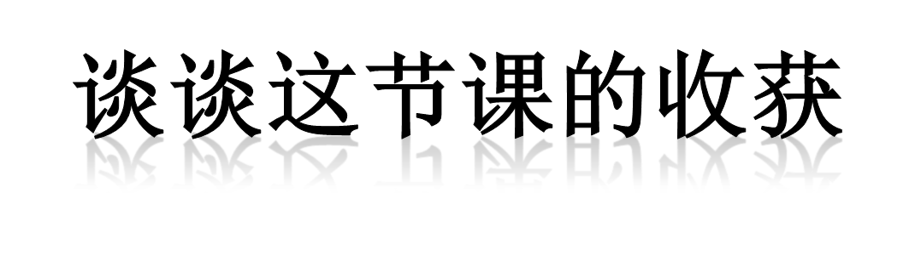

Slide 15
今日作业
练习册： 8.1

Slide 16
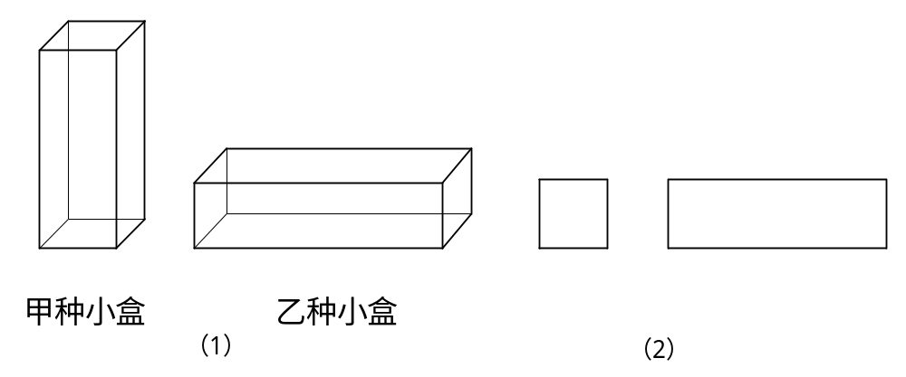
课外拓展
甲、乙两种无盖的长方体小盒如图（1）所示，它们的面是如图（2）的正方形或长方形硬纸片。现将150张正方形硬纸片和300张长方形硬纸片全部用于制作这两种小盒，可以做成甲乙两种小盒各多少个？

Slide 17
课外拓展
下列四个图案中哪几个图案能围成一个正方体？
(1)
(2)
(3)
(4)

Slide 18


资料来源：3A备课网--整册备课资料打包下载
http://www.3abeike.com/

